Slide 1
Der Nationalpark Poloniny

Slide 2
1.B vor dem Gymnasium

Slide 3
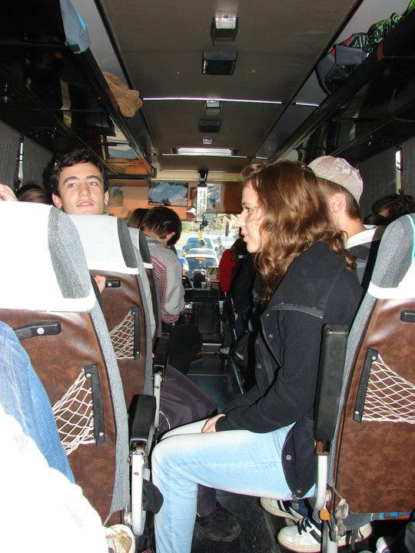
Im Bus

Slide 4
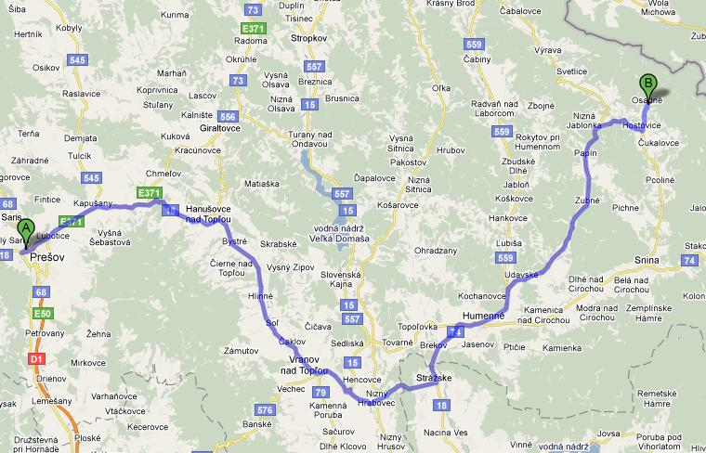
Wohin gehen wir?

Slide 5
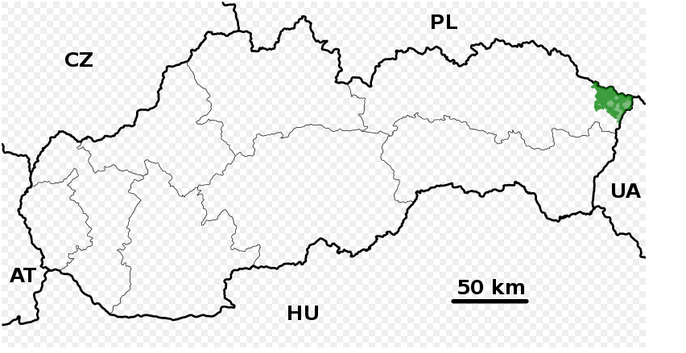
Fläche 29 805 ha
Naturschutzgebiet 10 978 ha

Slide 6
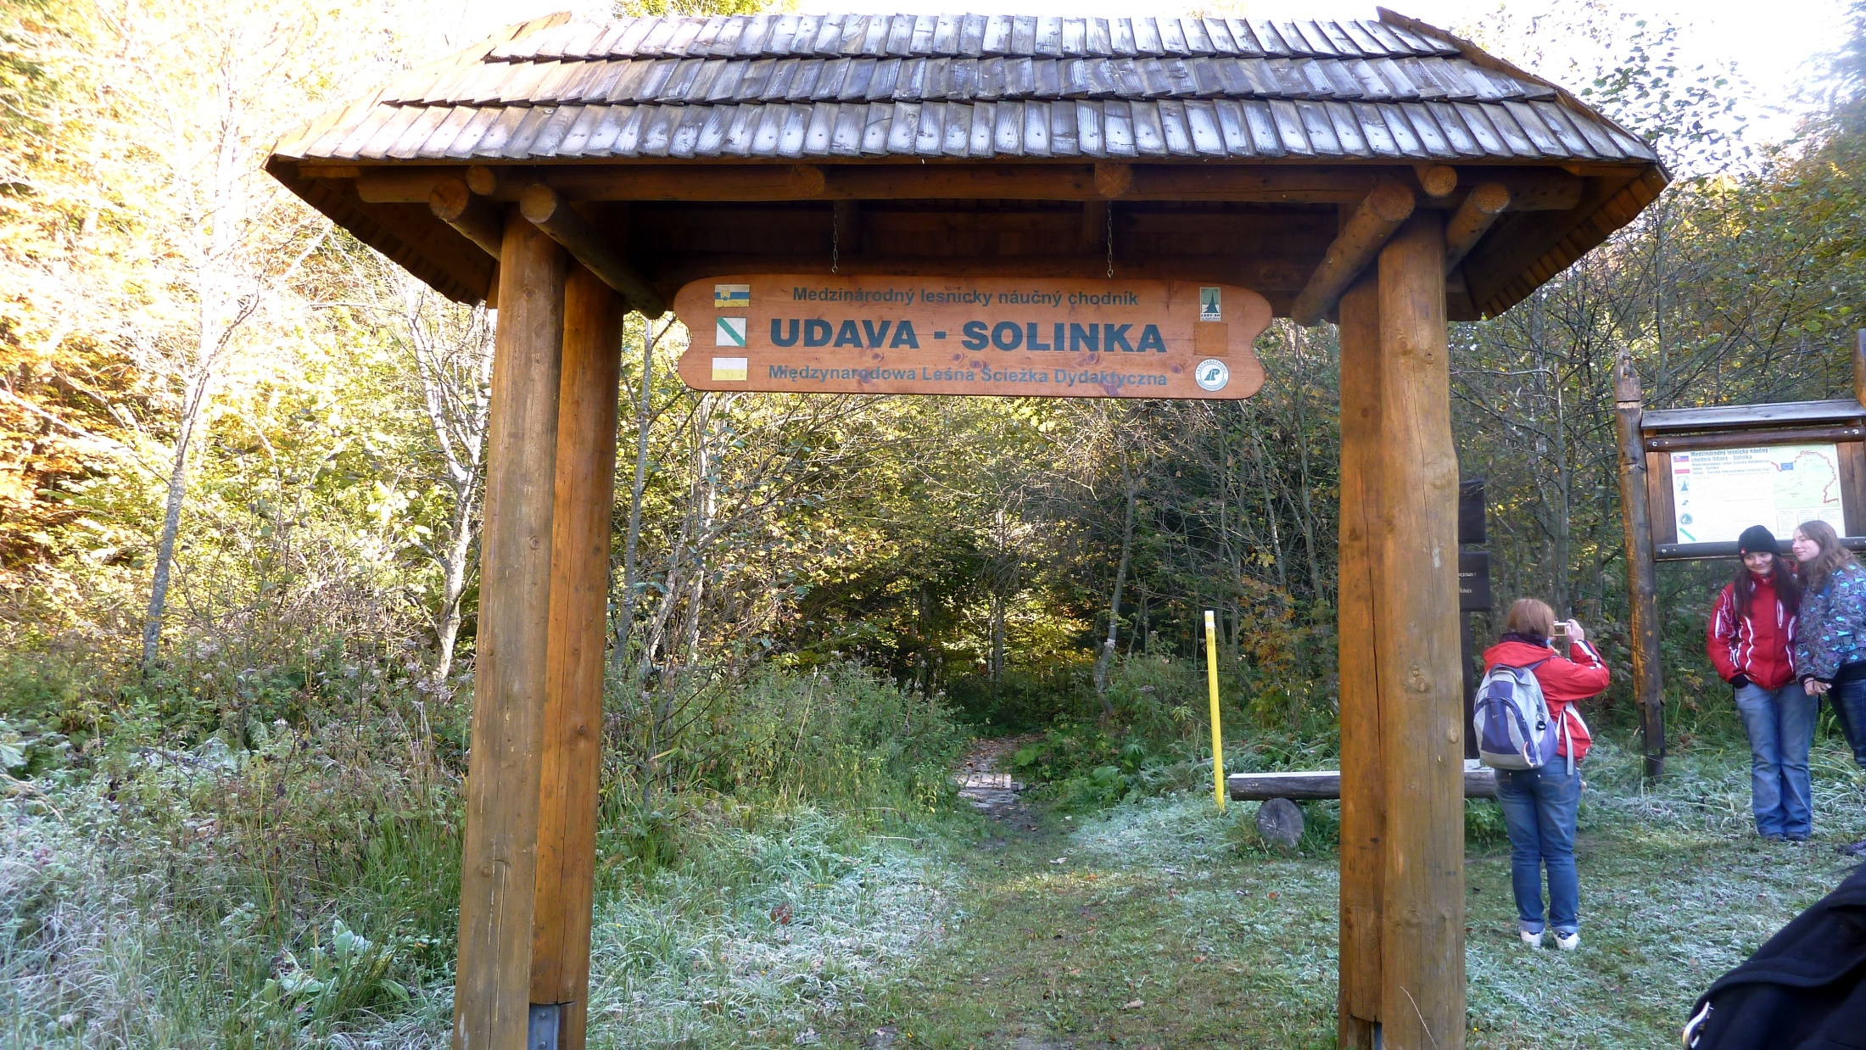
Der erste internationale Waldlehrpfad Udava - Solinka

Slide 8
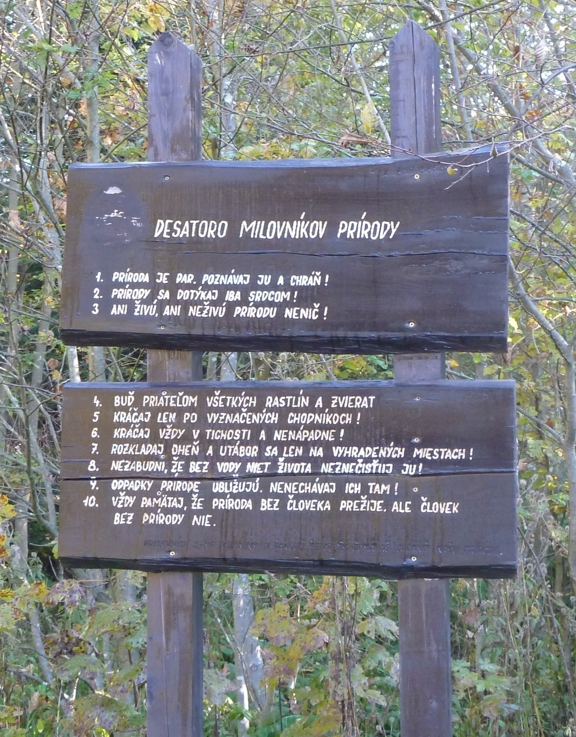
Verhaltenshinweise im Nationalpark

Slide 9
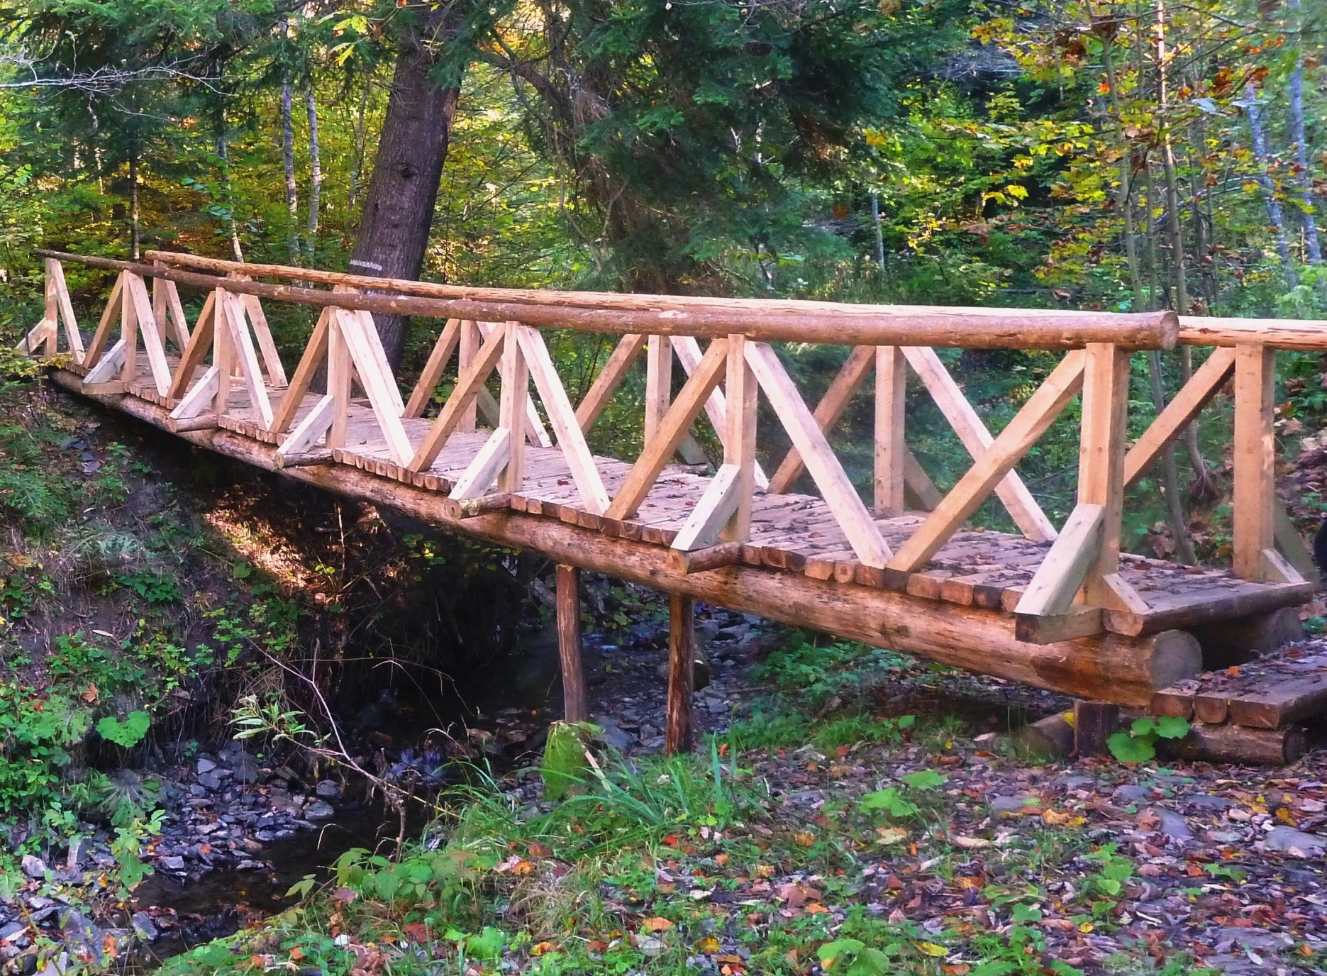
Holzbrücke

Slide 10
Der Buchenwald

Slide 11
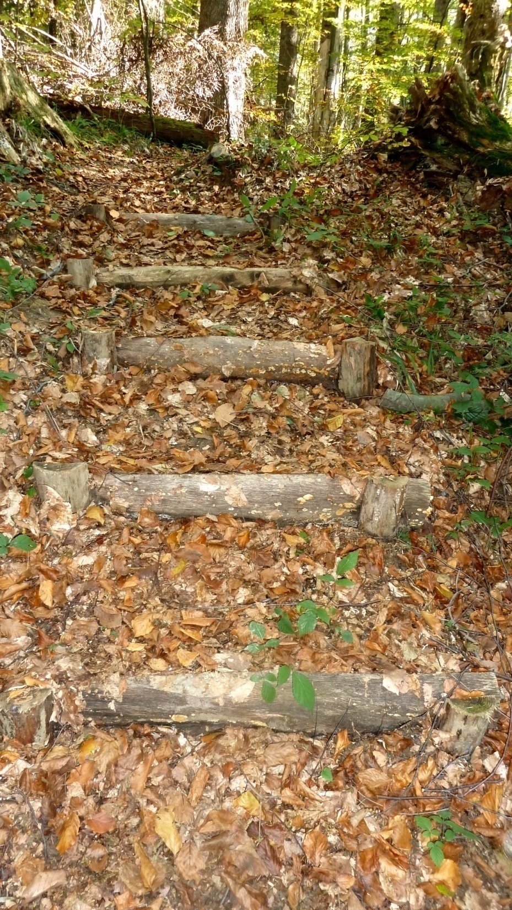
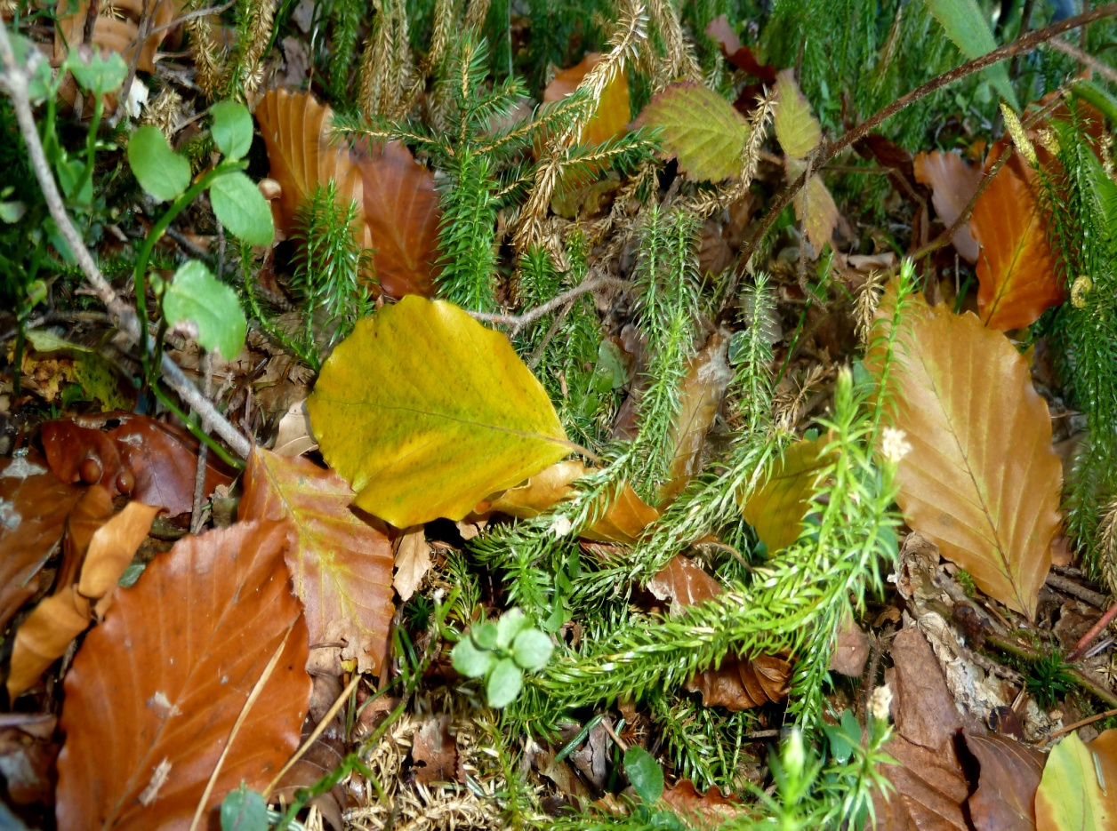

Slide 12
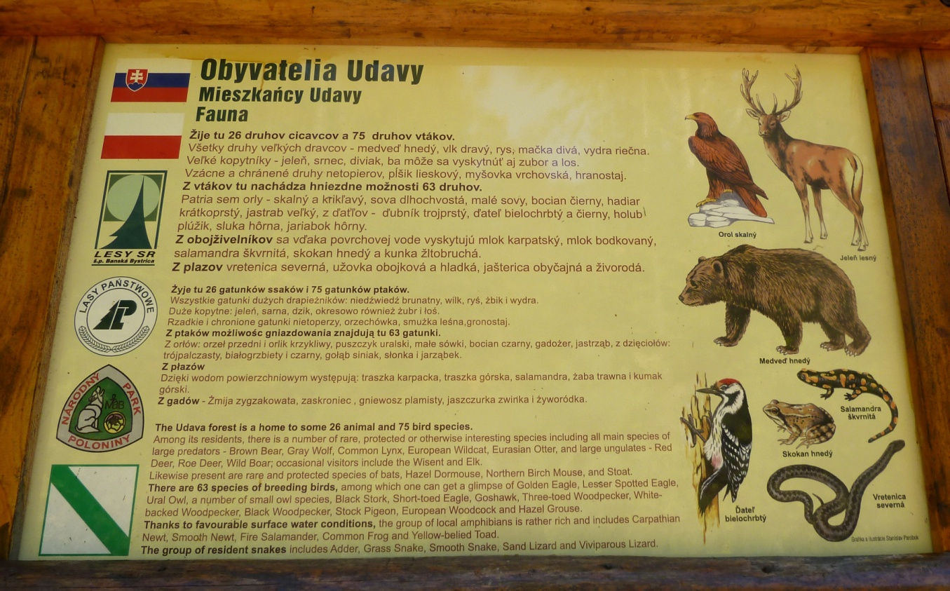
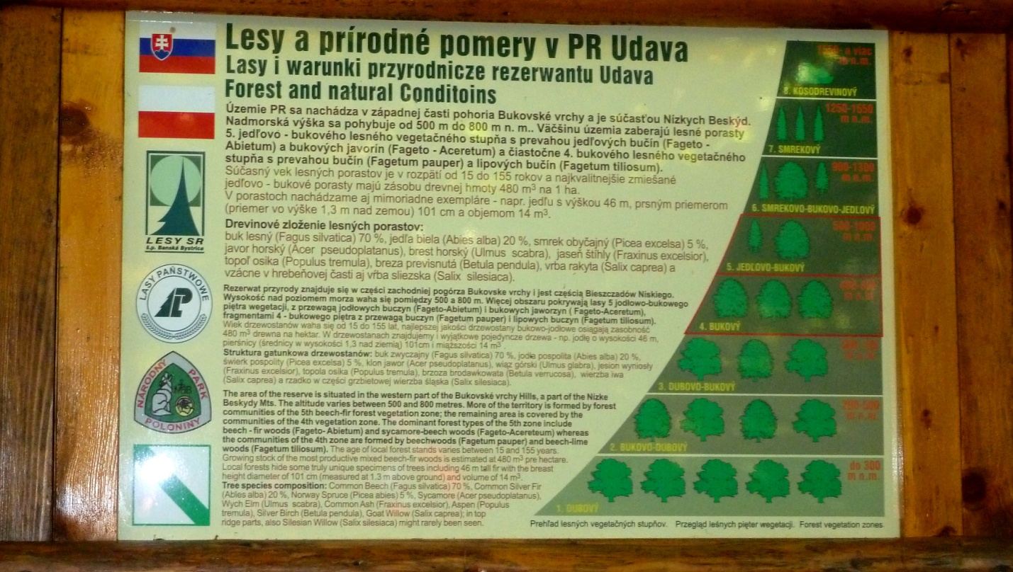
I
N
F
O
R
M
A
T
I
O
N
S
T
A
F
E
L
N

Slide 13
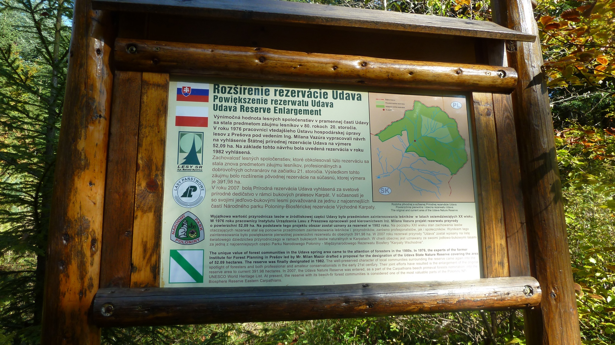

Slide 15
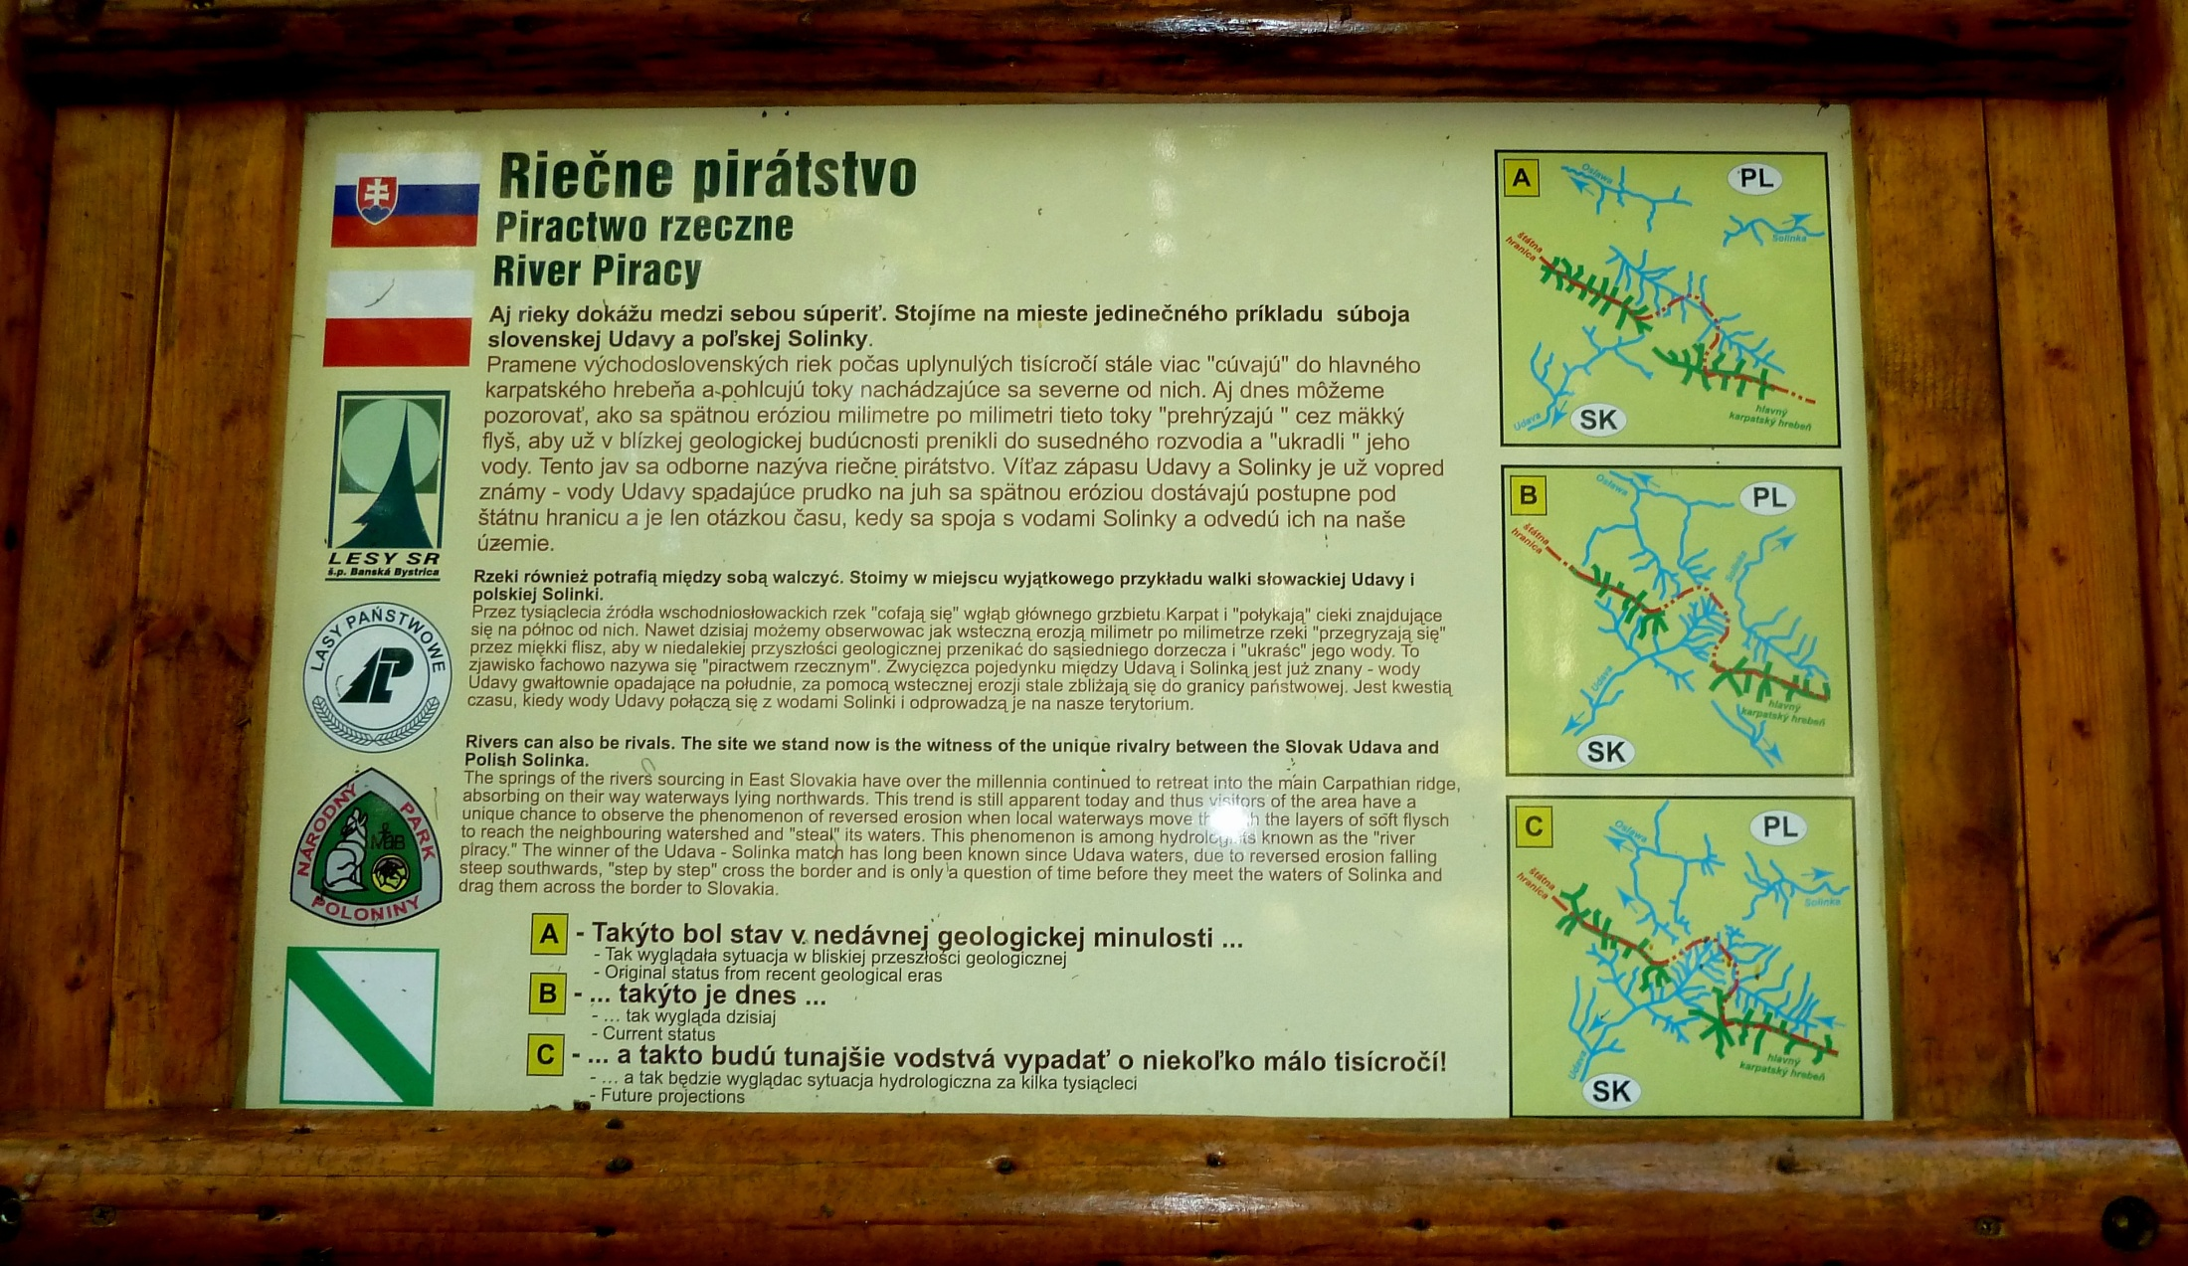
Das Video ist hier

Slide 16
Die Waldbahn

Slide 17
Die Pflanzen
Viola
Myosotis sylvatica

Slide 18
Lycopodium clavatum
Campanula carpatica

Slide 19
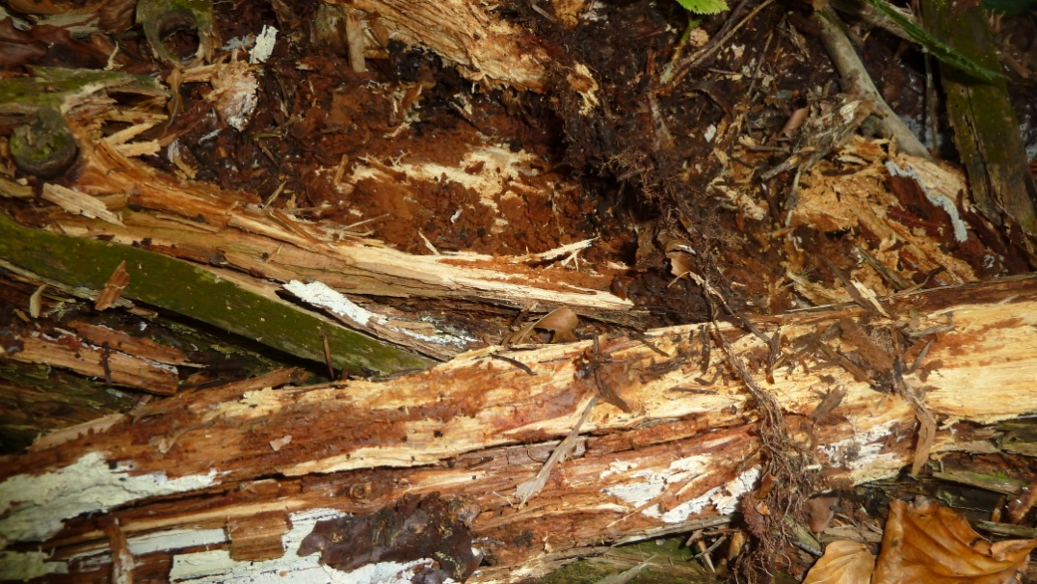
Die Pilze
Das Myzel

Slide 20
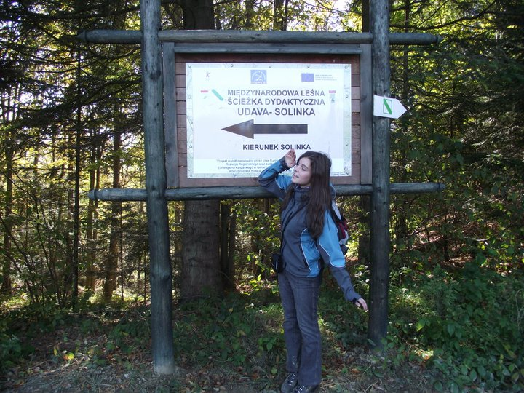
Wir besuchen Biberrevier

Slide 21
Myriapoda

Slide 22
Castor fiber

Slide 23
Der Biber lebt...

Slide 24
Der Biber als Baumeister
Der Biberdamm

Slide 25
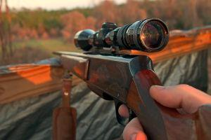
20. Jahrhundert

Slide 26
Gegenwart...zufriedener Biber

Slide 27
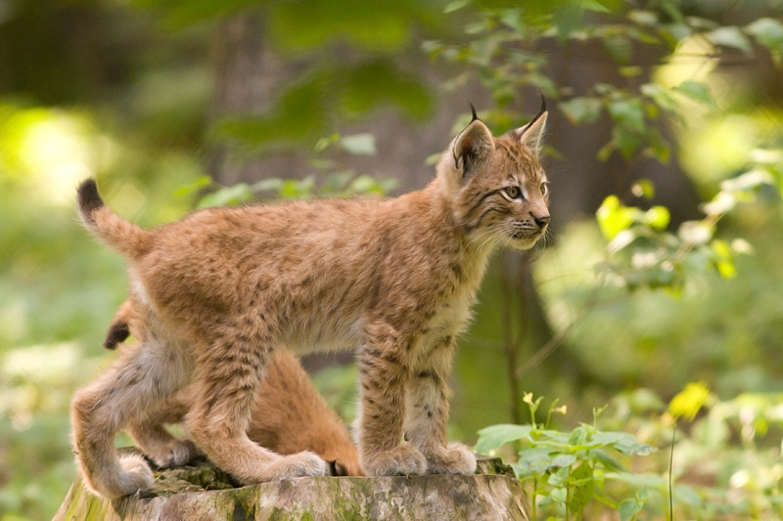
Die Tiere
Ursus arctos
Lynx lynx

Slide 28
Felis silvestris
Canis lupus

Slide 29
Bison bonasus

Slide 30
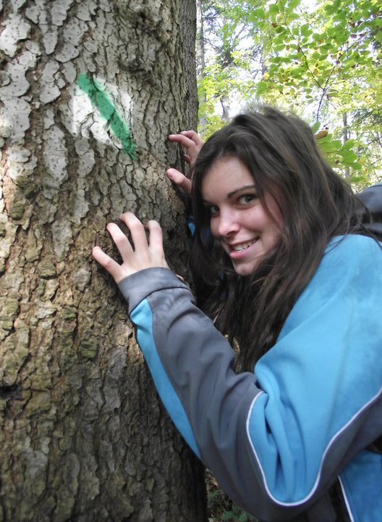
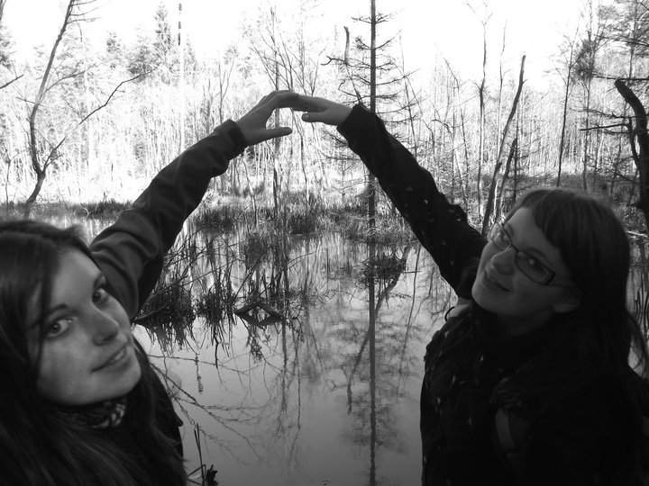
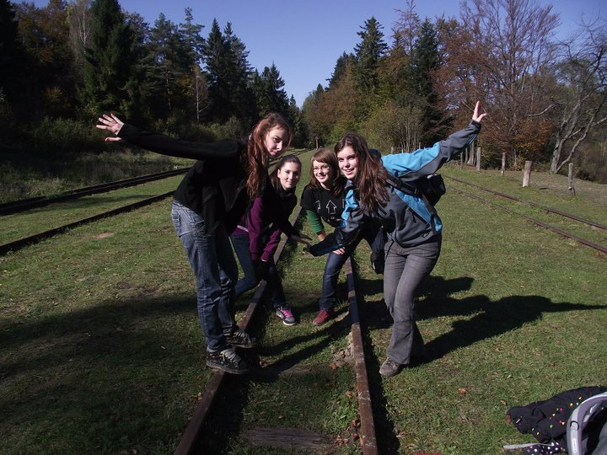
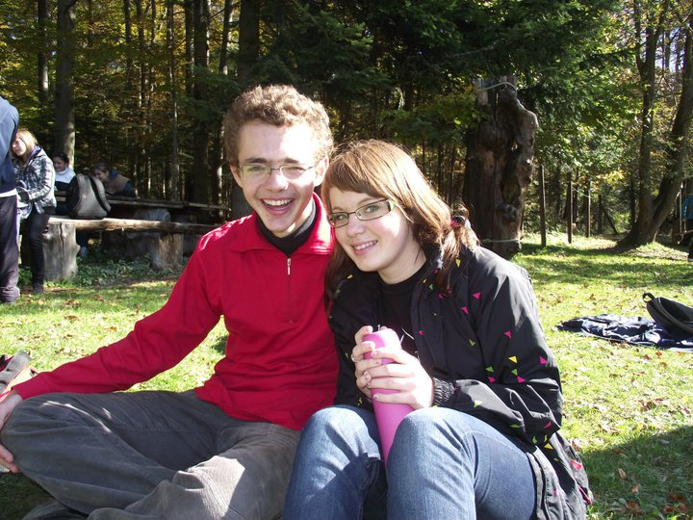

Slide 31
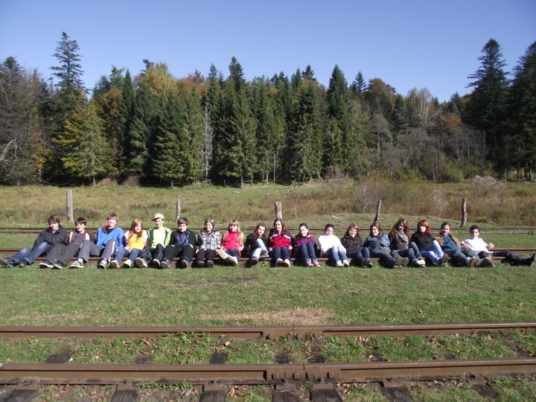

Slide 32
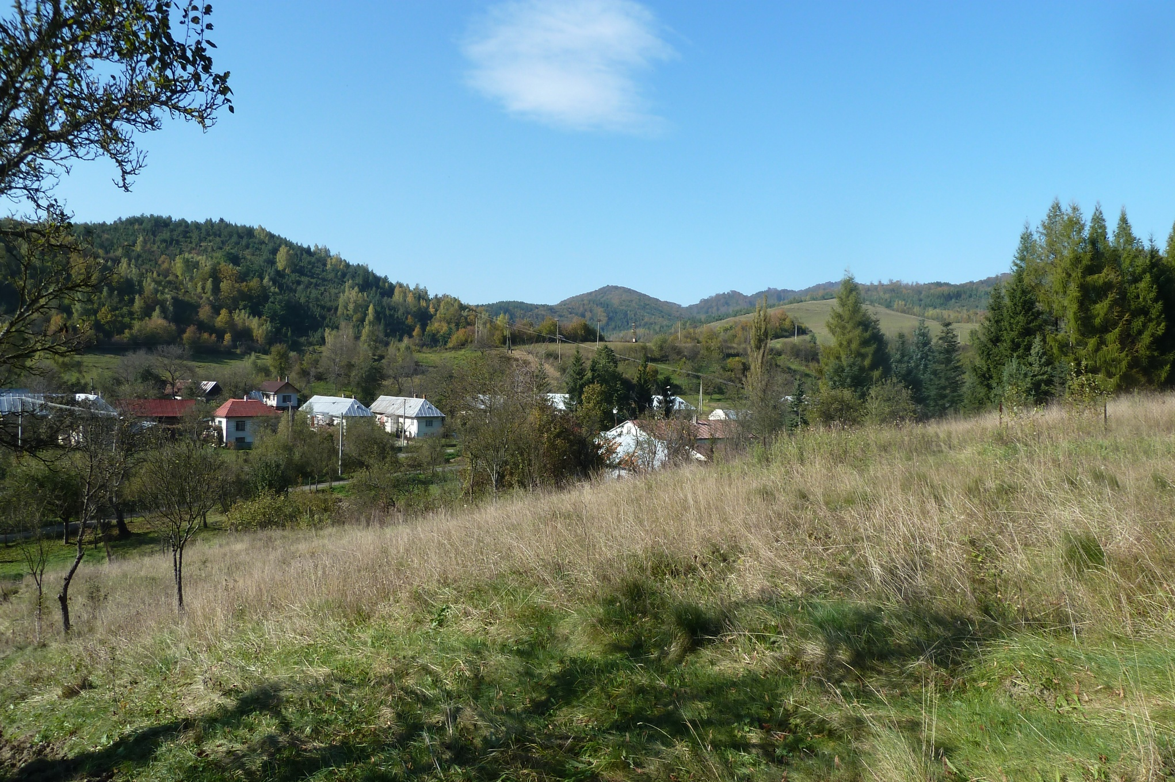
Osadné

Slide 33
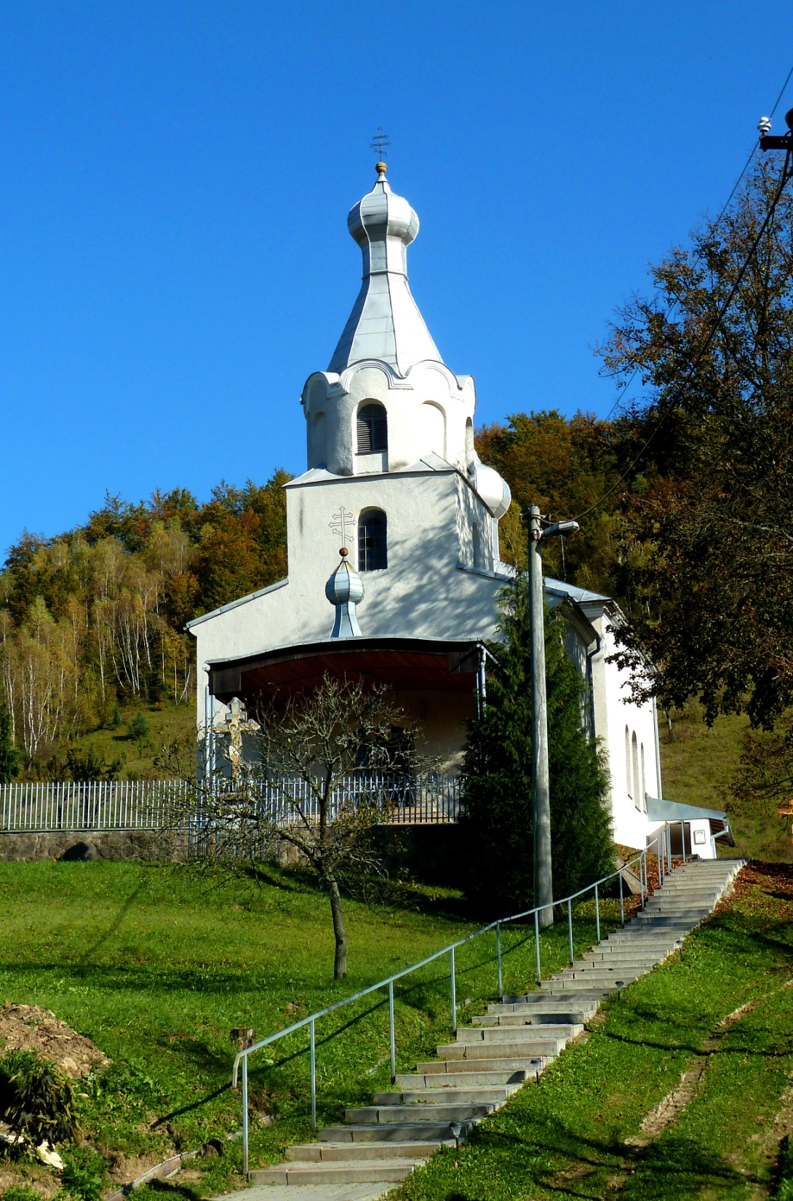
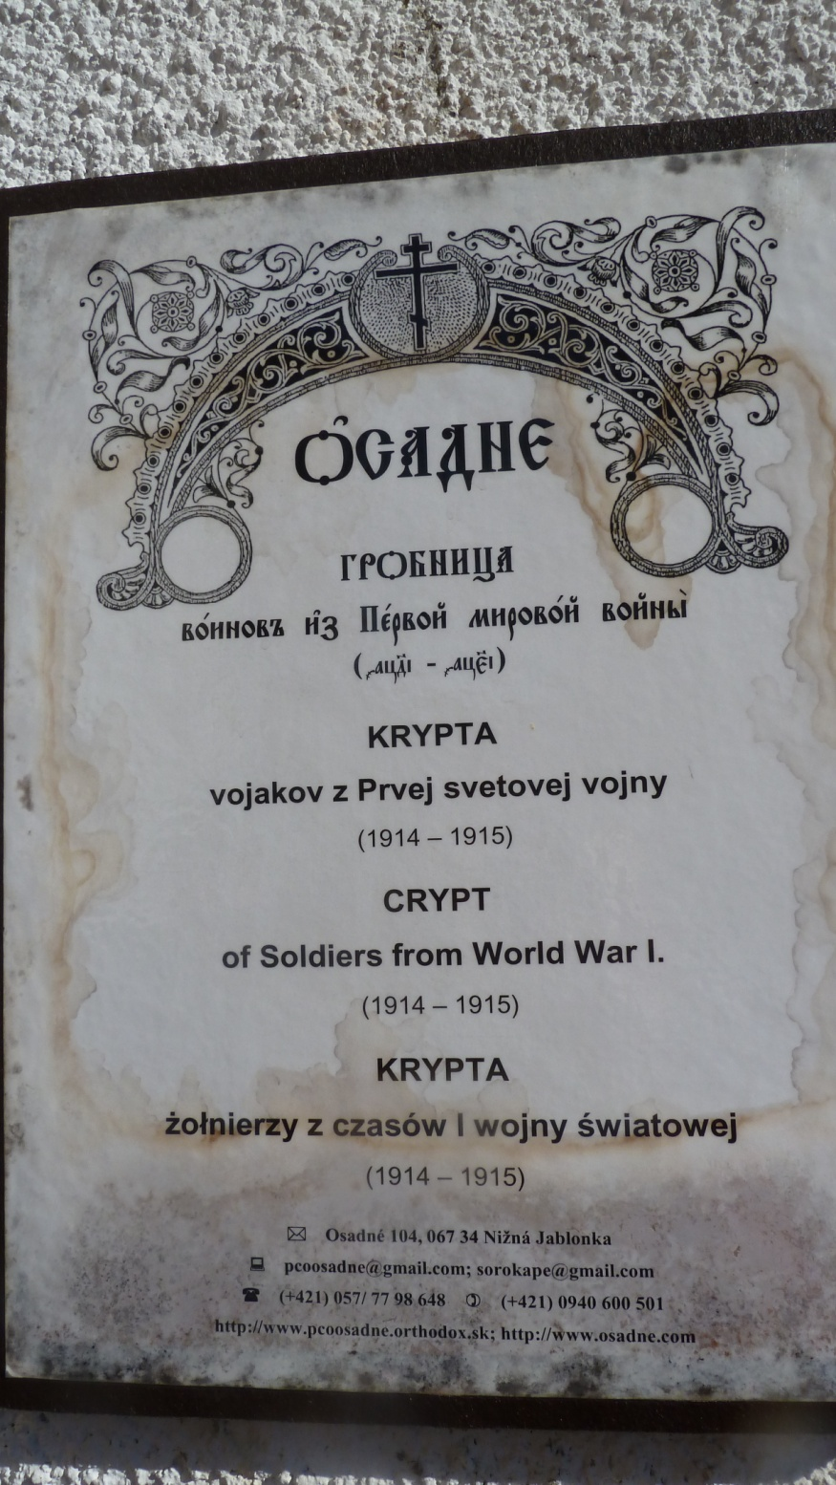

Slide 34
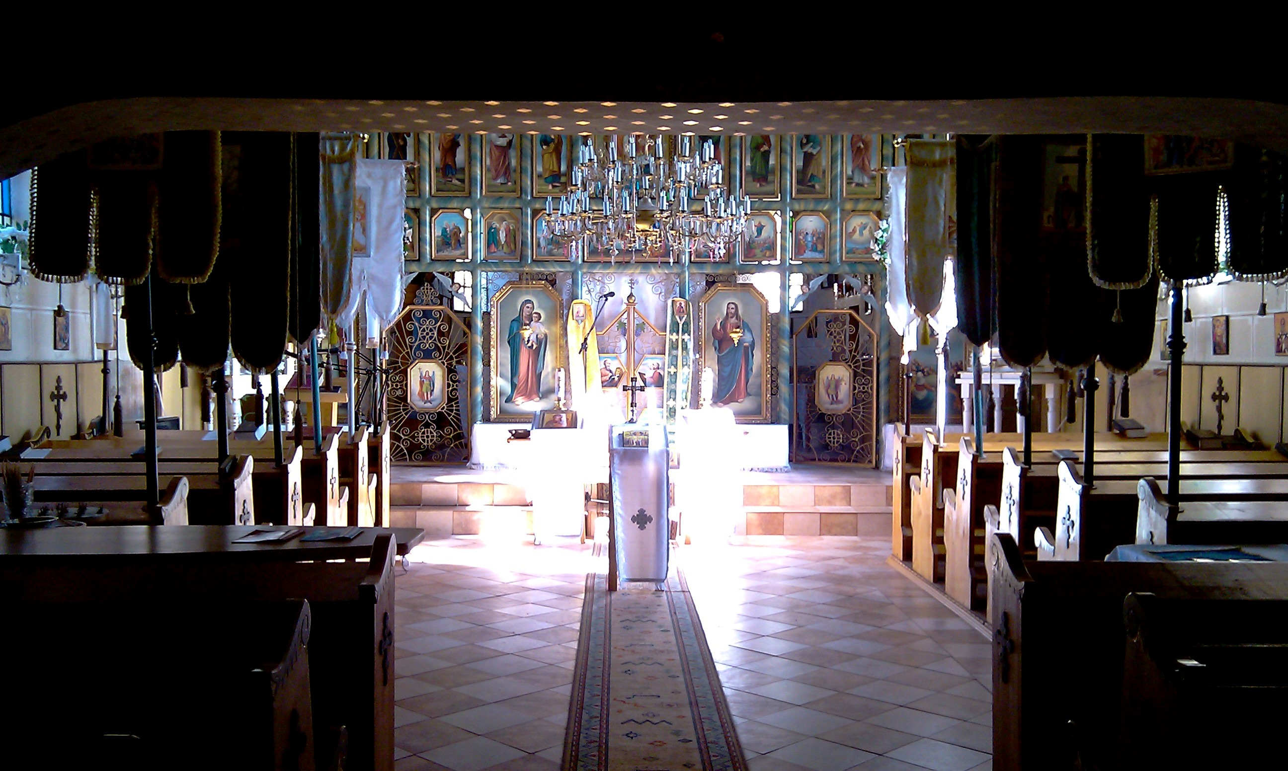
Die Orthodoxe Kirche in Osadné

Slide 35
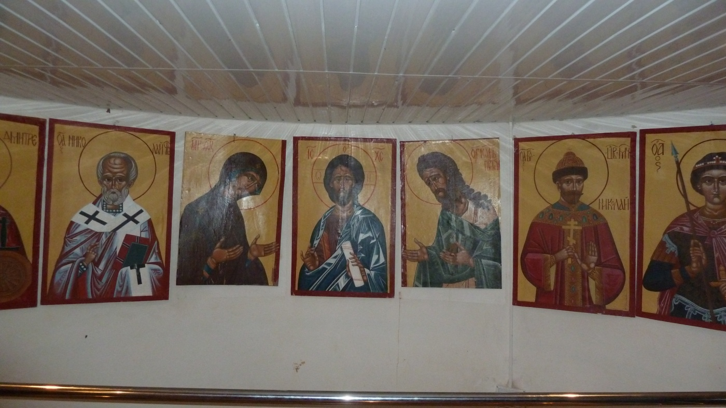
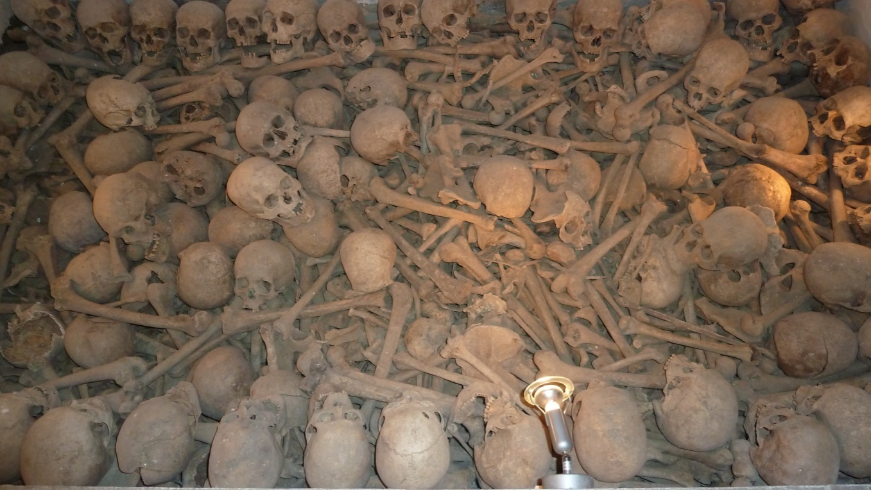
Die Ikonen und die Knochen…

Slide 36
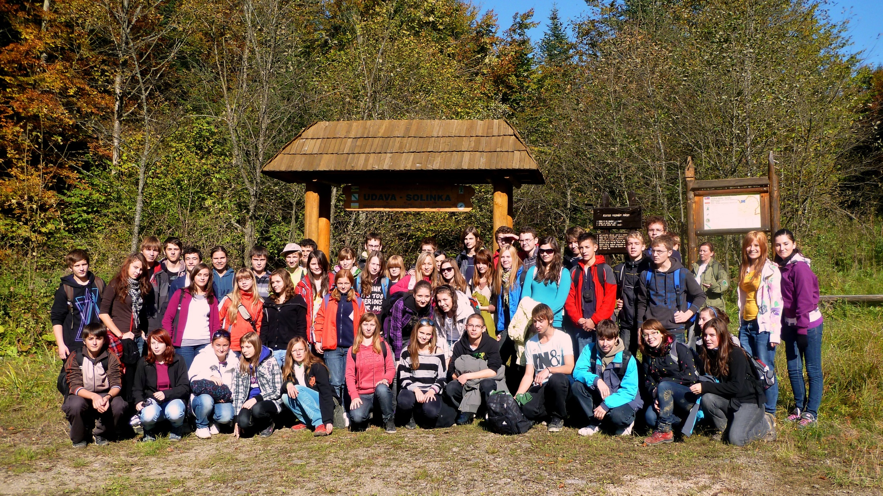

Slide 37
Waldlehrpfad Länge: 2200 Meter Dauer: 4 Stunden

Slide 38
Wir danken für eure Aufmerksamkeit
1.B

